Slide 1



PHÒNG GIÁO DỤC VÀ ĐÀO TẠO QUẬN LONG BIÊN
TRƯỜNG MẦM NON HOA HƯỚNG DƯƠNG
BÀI GIẢNG
PHƯƠNG TIỆN GIAO THÔNG BÉ BIẾT
KHÁM PHÁ KHOA HỌC- LỨA TUỔI MẪU GIÁO NHỠ
Giáo viên: Nguyễn Thị Thu Hằng
Email: thuhang1787@gmail.com
Trường: MN Hoa Hướng Dương- Quận Long Biên- Hà Nội
Năm học: 2022-2023

Slide 2
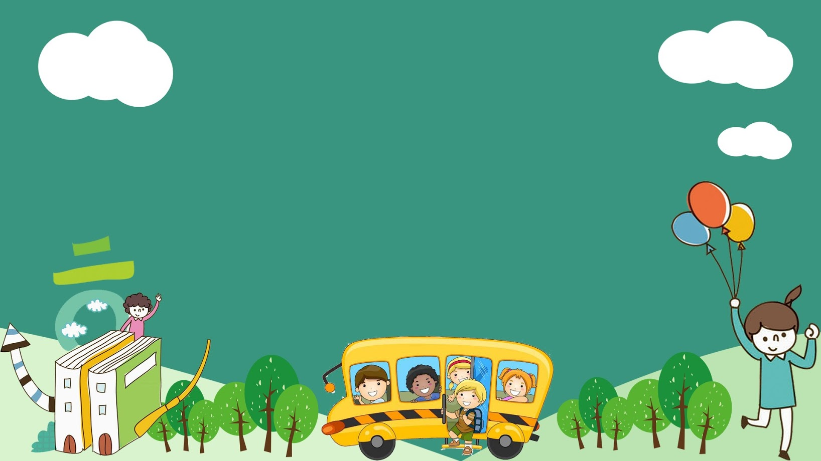
1. Ổn định tổ chức
* Trò chuyện với trẻ:
Sáng ai là người đưa con đi học và đưa đi bằng phương tiện gì?

Slide 3
2. Phương pháp hình thức tổ chức

Slide 4
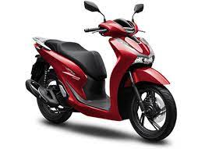
Đây là xe gì?
Xe máy

Slide 5
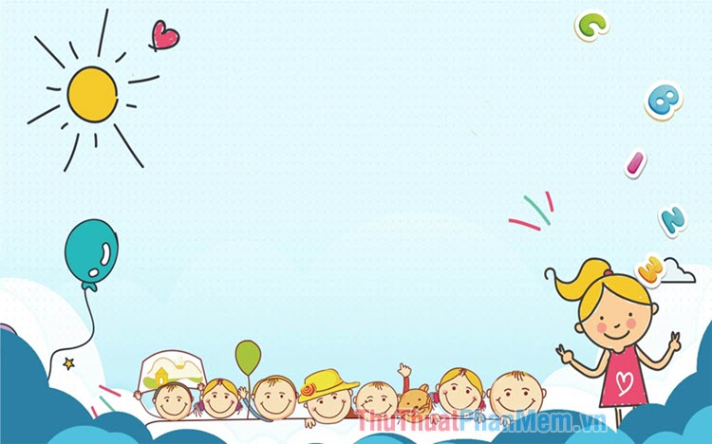
Xe máy có mấy bánh?
Xe máy có 2 bánh

Slide 6
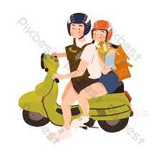
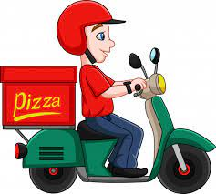
Xe máy dùng để trở gì?
Trở người
Trở hàng hóa

Slide 7
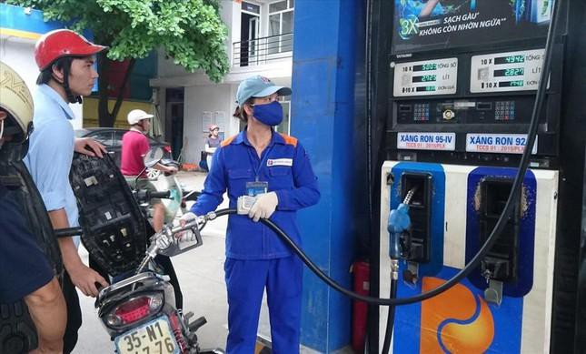
Xe máy chạy bằng gì?

Slide 8
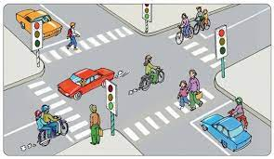
Xe máy là phương tiện giao thông đường gì?
Đường bộ

Slide 9
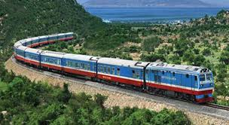
Đây là phương tiện giao thông gì?
Tàu hỏa

Slide 10
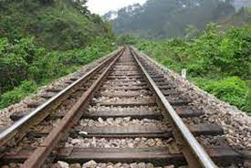
Tàu hỏa chạy trên đường gì?
Đường ray

Slide 11
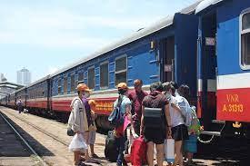
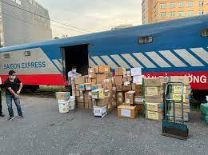
Tàu hỏa dùng để trở gì?
Trở người
Trở hàng hóa

Slide 12

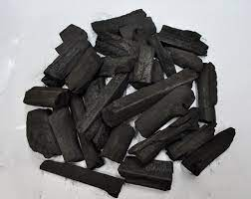
Tàu hỏa chạy bằng gì?
Dầu Diesel
Than

Slide 13

Tàu hỏa là phương tiện giao thông đường gì?
Đường sắt

Slide 14
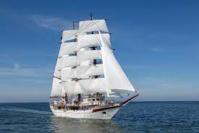
Đây là phương tiện giao thông gì?
Thuyền

Slide 15

Thuyền di chuyển ở đâu?
Dưới nước

Slide 16
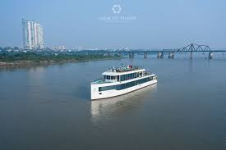
Thuyền là phương tiện giao thông đường gì?
Đường thủy

Slide 17
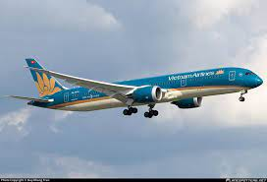
Đây là phương tiện giao thông gì?
Máy bay

Slide 18
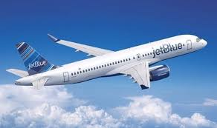
Các con nhìn thấy máy bay ở đâu?
Trên bầu trời

Slide 19
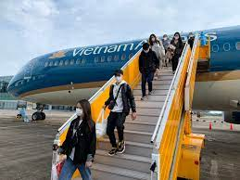
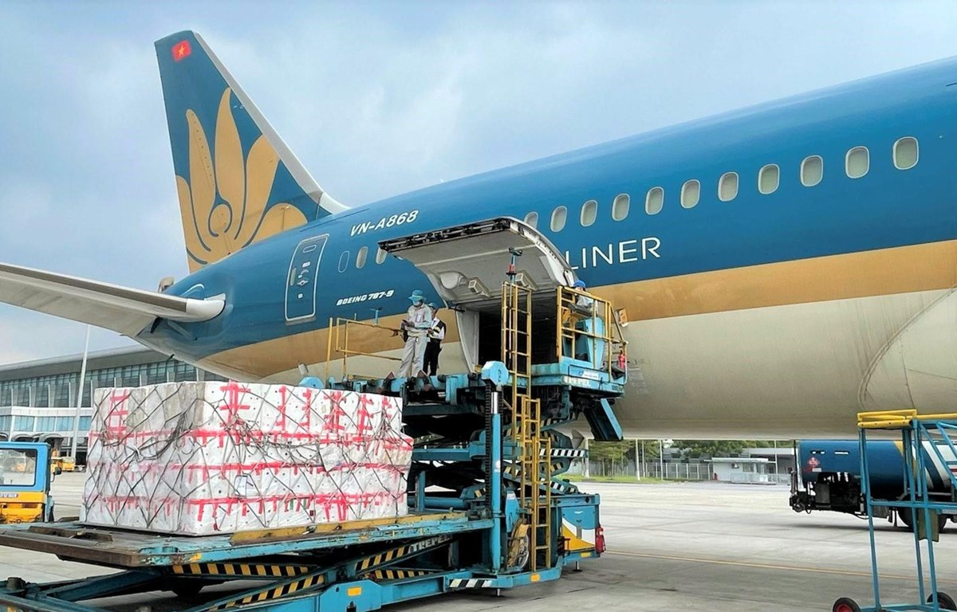
Máy bay dùng để trở gì?
Trở người
Trở hàng hóa

Slide 20
Máy bay là phương tiện giao thông đường gì?
Đường hàng không

Slide 21
* Mở rộng
Ngoài các phương tiện giao thông mà cô vừa giới thiêu các con còn biết những phương tiện giao thông nào khác?

Slide 22
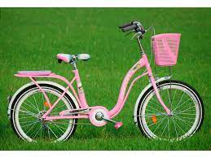
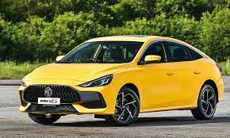
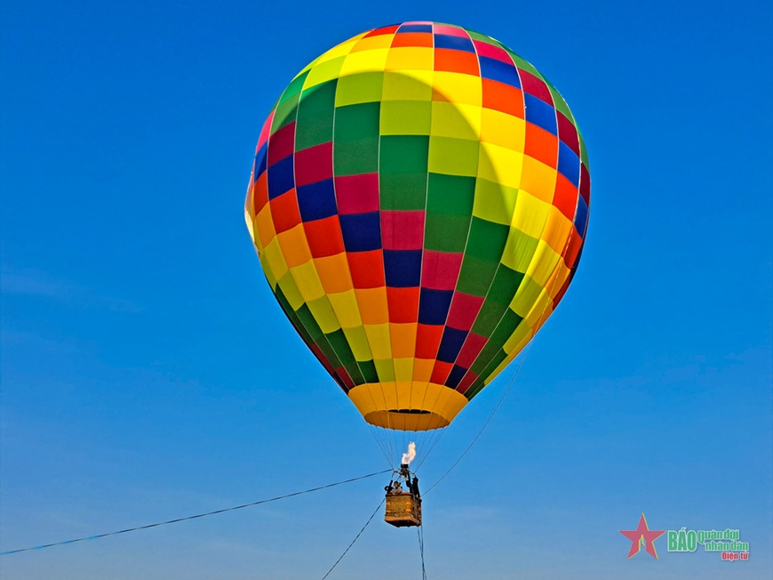
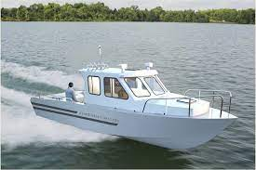
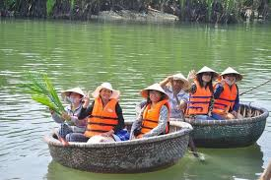
XE ĐẠP
Ô TÔ
KHINH KHÍ CẦU
THUYỀN THÚNG
CA NÔ

Slide 23
* Giáo dục:
Khi tham gia giao thông các con cần tuân thủ những luật lệ, quy định. Không đi sai đường, đi đúng theo các biển chỉ dẫn và biển báo giao thông. Khi tham gia giao thông các con phải có người lớn đi cùng, không tự ý đùa nghịch hay đi đường mà không có sự chỉ dẫn của người lớn.

Slide 24
* Trò chơi 1: Đi theo chỉ dẫn

Slide 25
*Trò chơi 2:
Vẽ phương tiện giao thông bé thích

Slide 26
3. Kết thúc:
Cô và trẻ hát bài “em đi qua ngã tư đường phố’’.

Slide 27


